Slide 1


Hội Thảo Văn Hóa Doanh Nghiệp
Đề Xuất Tiếp Cận Sâu Đối Tượng Quảng Cáo

Slide 2
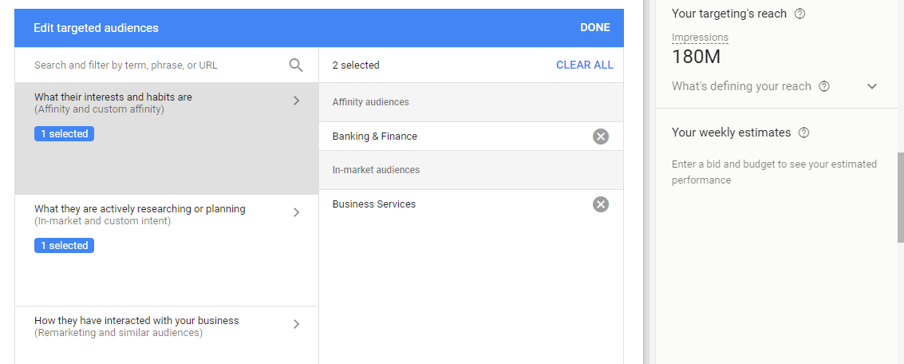
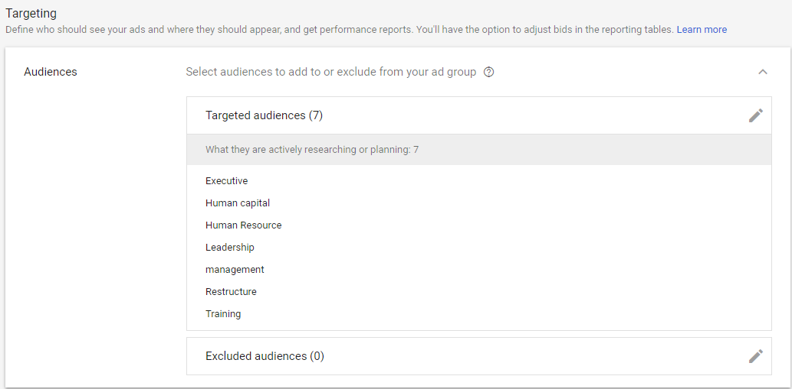
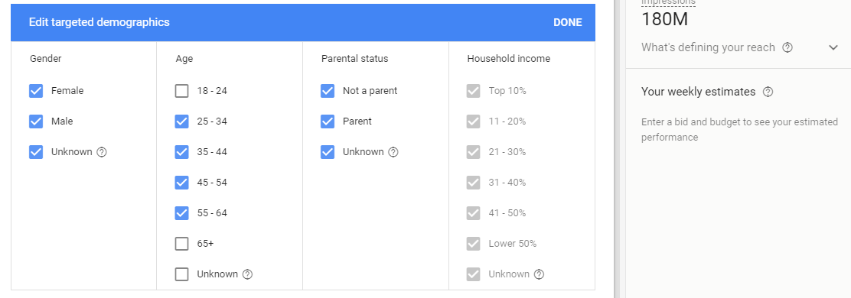
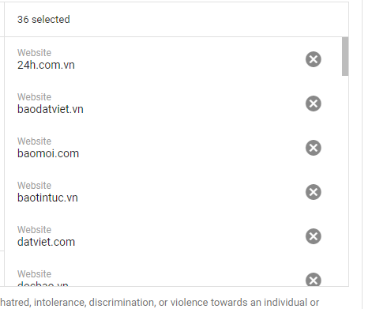
GOOGLE DISPLAY NETWORK (CPC)

Slide 3
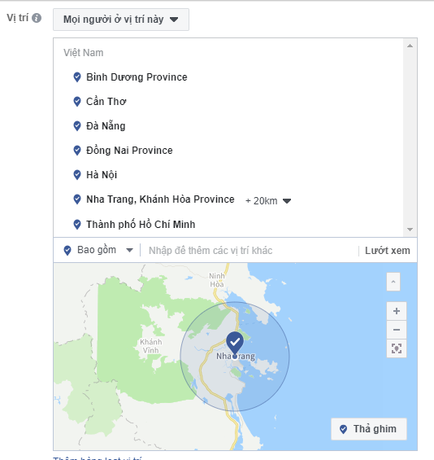
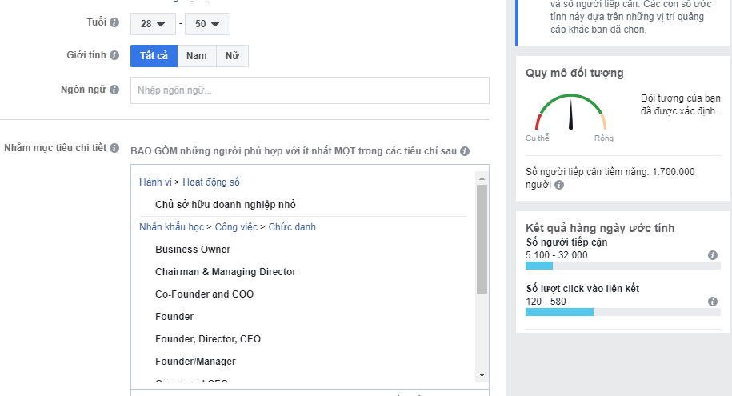
FACEBOOK (CPC)

Slide 4
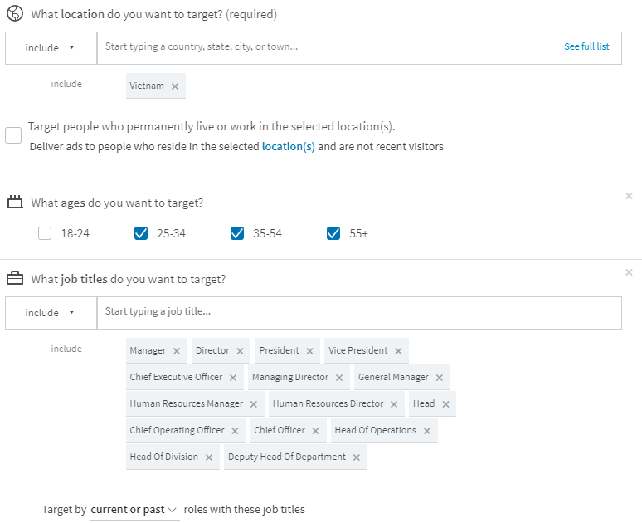

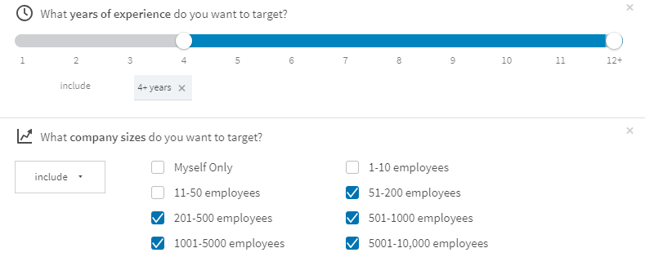
LINKEDIN (CPM)

Slide 5



Liên Hệ
Để Biết Rõ Thêm Chi Tiết

Slide 6


Chân Thành Cảm Ơn!
Vì Đã Quan Tâm
6

